Slide 1


UBND QUẬN LONG BIÊN
TRƯỜNG MẦM NON GIANG BIÊN
LĨNH VỰC PHÁT TRIỂN NHẬN THỨC HOẠT ĐỘNG LÀM QUEN VỚI TOÁN Đếm đến 6, nhận biết nhóm có 6 đối tượng, nhận biết số 6 Lứa tuổi: Mẫu giáo lớn Thời gian: 30 - 35 phút
LĨNH VỰC PHÁT TRIỂN NHẬN THỨC
Đề tài: Củng cố đếm đến 3. Nhận biết chữ số 3
LỚP MGN B3

Slide 2
LĨNH VỰC PHÁT TRIỂN NHẬN THỨC HOẠT ĐỘNG LÀM QUEN VỚI TOÁN Đếm đến 6, nhận biết nhóm có 6 đối tượng, nhận biết số 6 Lứa tuổi: Mẫu giáo lớn Thời gian: 30 - 35 phút
Ổn định tổ chức
Hát bài
“Cháu yêu cô chú công nhân”

Slide 3

Phần 1:
Ôn số lượng trong phạm vi 2

Slide 4


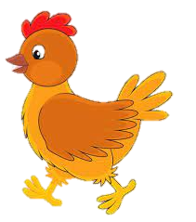
6
7
8
9
4
1
2
5
10
1
2
3
Hết giờ

Slide 5

6
5
4
1
8
7
2
3
9
10
1
2
Hết giờ

Slide 6

1
2
5
3
4
6
9
10
7
1
2
8
Hết giờ

Slide 7
Phần 2:
Đếm đến 3, nhận biết nhóm có số lượng 3, nhận biết số 3

Slide 8




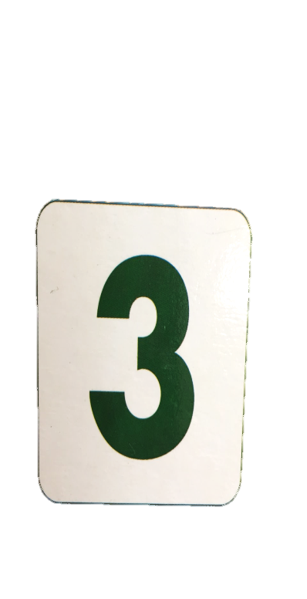
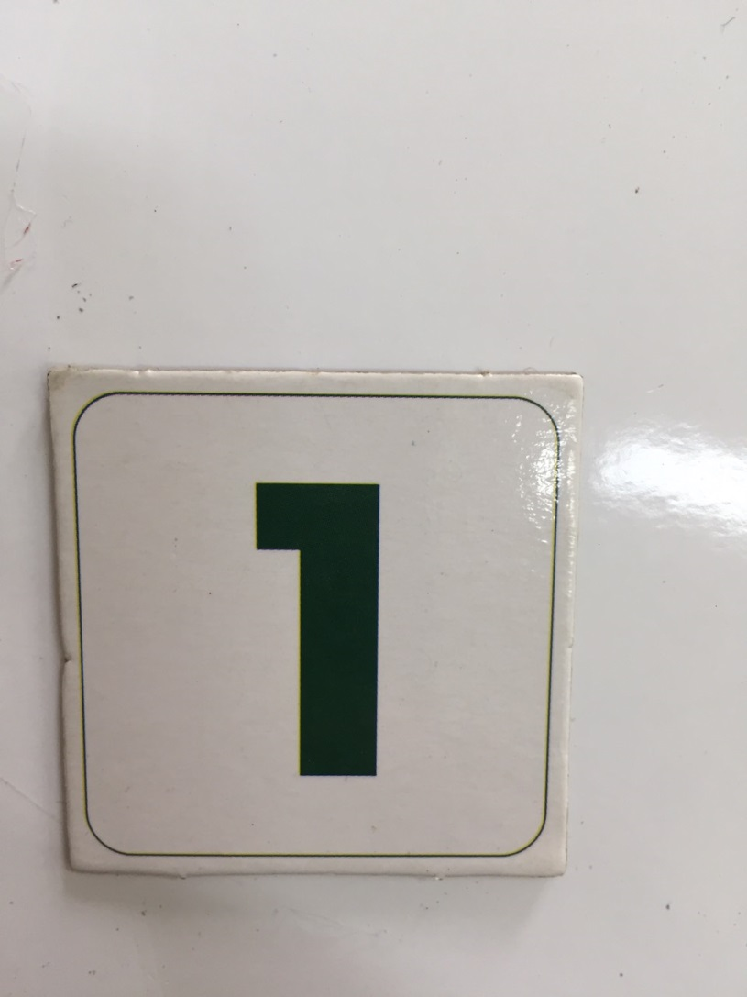
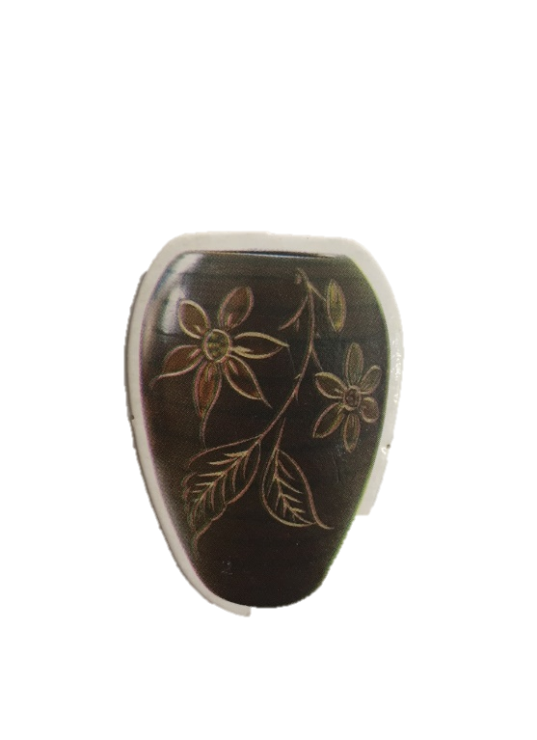

Slide 9


Slide 10
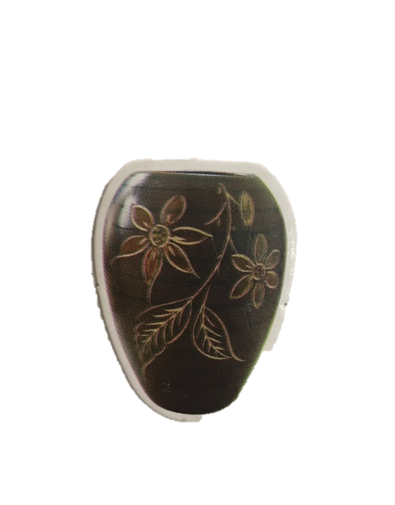
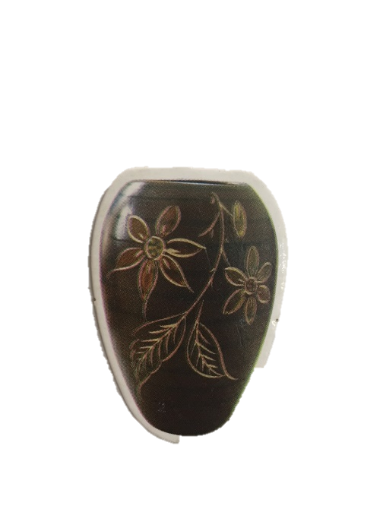
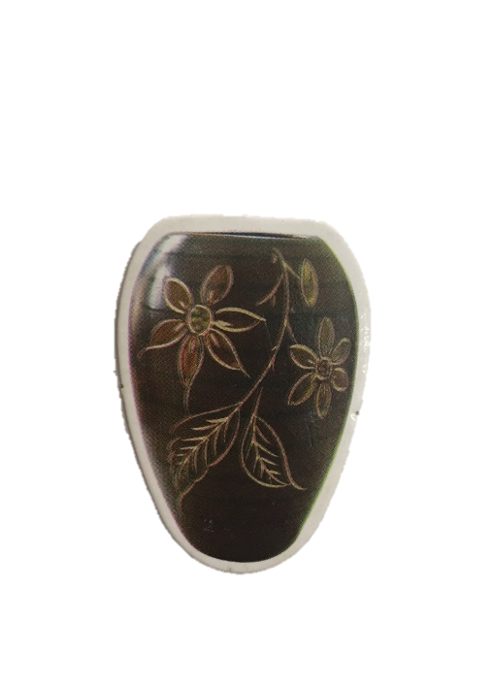
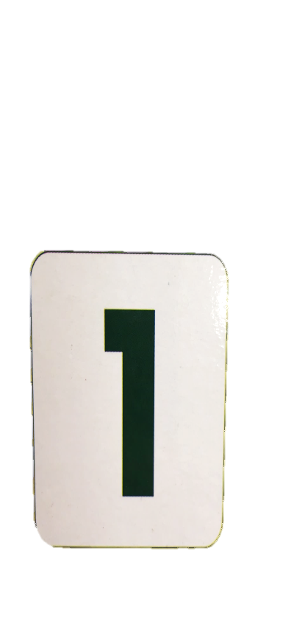
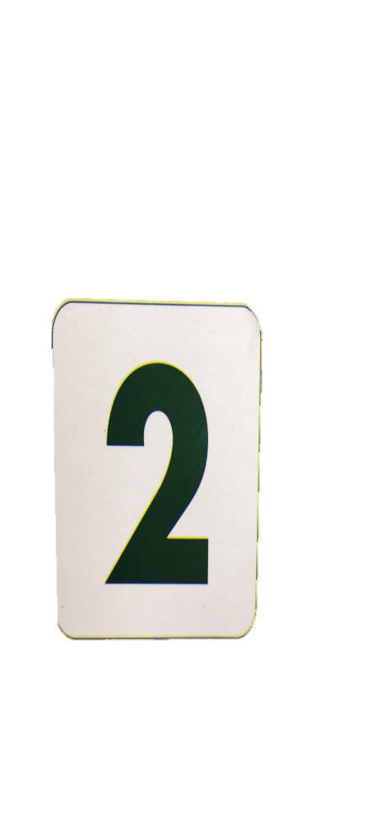

Slide 11


Slide 12
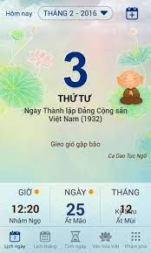

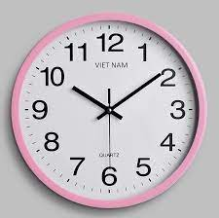
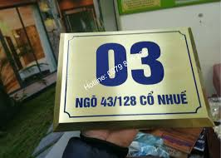
Liên hệ xung quanh

Slide 13

* Trò chơi 1: Kết bạn

Slide 14
* Trò chơi 2: Tìm nhóm số lượng 3

Slide 15
Nhận xét , tuyên dương trẻ

Slide 16

Xin chào và hẹn gặp lại

